Slide 1
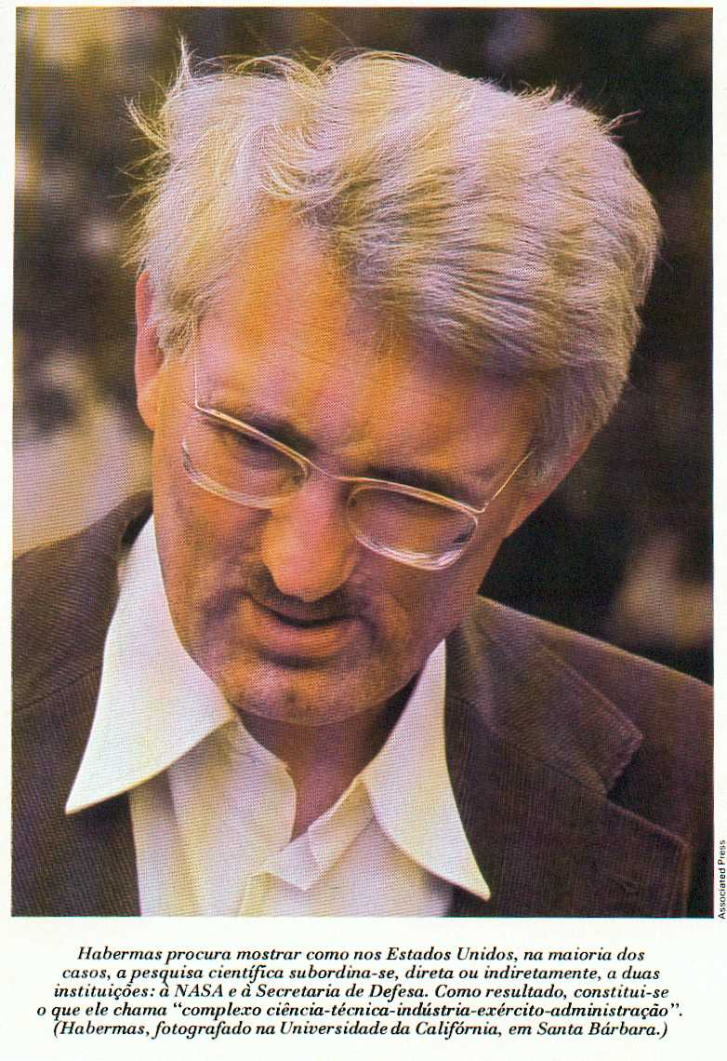
Hacia un pensamiento posmetafísico

Slide 2

1.El desplazamiento del horizonte de la Modernidad
Existe en la Modernidad un proceso de aceleración que se expresa hoy en la existencia de dos prefijos, que operan como sismógrafos: la noción de neo y la noción de post.
El aristotelismo, el platonismo, el racionalismo y el empirismo sobrevivieron durante siglos. Hoy las cosas van más rápidas. Los movimientos filosóficos son fenómenos de una historia de influencias y efectos.
Entender el desplazamiento implica comprender la noción de Figuras del Espíritu: cuando a una figura (cualquiera que ésta sea) se la logra reconocer en su incanjeabilidad, en su carácter único y se la nombra como tal, ha sido ya puesta a distancia y condenada a perecer (Hegel).

Slide 3

2. Motivos del pensamiento moderno que caracterizan su ruptura con la tradición
Pensamiento Postmetafísico: ruptura con lo omnicomprensivo y las totalizaciones.
Giro lingüístico: el que las operaciones constituidoras de mundo pasen de la subjetividad trascendental a las estructuras gramaticales.
Carácter situado de la razón: o encontrar su unidad en sus múltiples voces.
Inversión del primado de la teoría sobre la praxis: interconexiones entre teoría y praxis.

Slide 4
3. Nuevas verdades y nuevas limitaciones
Ideal metodológico ha convertido a la filosofía en una disciplina especializada sin privilegios cognitivos.
El giro lingüístico ha asentado a la filosofía sobre fundamentos más sólidos.
También ha dado pábulo a sofocantes ideales metodológicos de cientificidad.
Asimismo, ha dado lugar a una comprensión ontológica del lenguaje.

Slide 5
3. Nuevas verdades y nuevas limitaciones
Los conceptos escépticos de razón han desanimado a la filosofía de sus desmesuradas pretensiones
El develar las relaciones internas de teoría y praxis protege a la filosofía de ilusiones de independencia.
Pero se ha difundido una crítica radical a la razón que llega a equipararla a represión, buscando refugio en lo totalmente otro de la emoción.
Ha hecho retroceder a un productivismo que reduce la praxis a trabajo.

